Slide 1
Mobilisation nationale des jeunes contre l’isolement des aînés

Slide 2
01
Présentation du Service Civique
02
Historique de la mobilisation SC2S et ses missions
03
Quelques chiffres

Slide 3
Le dispositif du Service Civique en bref
Un dispositif créé par la loi du 10 mars 2010
Un programme national d’engagement de la jeunesse au service de l’intérêt général, qui permet aux jeunes de consacrer quelques mois de leur vie au service des autres.
Une expérience pour se construire en tant que citoyen, préparer son avenir, vivre une étape de mixité sociale
Où ? Dans une association ou structure à but non lucratif, une collectivité ou un établissement public
Pour qui ? Pour les jeunes de 16 à 25 ans
(jusqu’à 30 ans pour les jeunes en situation de handicap) Sans prérequis de diplôme ou d’expérience
La durée ? 6 à 12 mois (moyenne de 7 mois) 24h à 35h/semaine (moyenne de 28h/semaine)
Obligations pour la structure d’accueil Désigner 1 tuteur Assurer le tutorat / accompagnement du jeune / formation à la mission Assurer la formation civique et citoyenne Verser 113,02 €/mois et par jeune
Quel coût ? Pour la structure d’accueil : 113,02 €/mois. Le reste de l’indemnité du volontaire (496,96 €/mois) et sa protection sociale sont pris en charge par l’Etat.

Slide 4
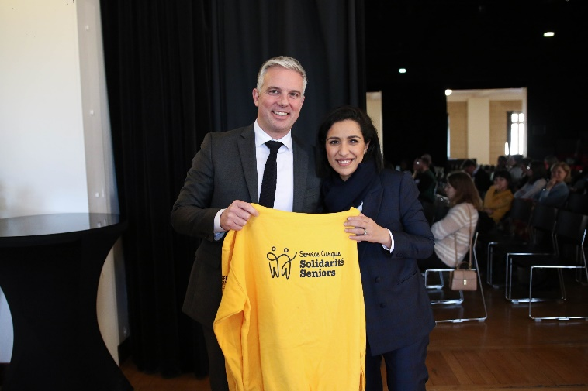
« SC2S » : une mobilisation collective et nationale
LA MOBILISATION SC2S A ÉTÉ CREÉE EN MARS 2021 ET S’EST DEVELOPPÉE
Sous l’impulsion d’Unis-Cité, association pionnière du Service Civique et du groupe Malakoff Humanis dans le cadre de la Fédération Agirc-Arrco.
… en partenariat avec les acteurs de la lutte contre l’isolement des personnes âgées et les principaux réseaux ayant l’expérience du Service Civique auprès des seniors
… soutenue par le Ministère chargé de l’autonomie (SGMAS, DGCS, CNSA), le Secrétariat d’Etat chargé de la Jeunesse et de l’Engagement et l’Agence du Service Civique
Depuis Août 2022, le SC2S est un programme communautaire de la fédération Agirc-Arrco

Slide 5
Objectifs et ambition du SC2S
4 ENJEUX PORTES PAR LA MOBILISATION
Rompre l’isolement des seniors
à domicile et en établissement
Aider nos aînés à bien vieillir
prévention / santé / engagement et lien social /
accès au numérique
1
2
3
Promouvoir les métiers du grand âge auprès des jeunes engagés
> le Service Civique comme parcours formateur vers ces métiers
4
Développer le bénévolat et la fraternité intergénérationnelle envers les seniors isolés et les personnes vulnérables
4 OBJECTIFS SPECIFIQUES DE LA MOBILISATION
Ancrer le Service Civique dans le secteur du « grand âge », en contribuant à une mobilisation massive de jeunes (2000, 5000 puis 10 000) en établissement et à domicile, auprès de plus de 200 000 seniors
Impliquer et faire adhérer, outre les Ministères concernés, tous les acteurs du secteur, avec un système de gouvernance permettant de « construire ensemble »
Déployer auprès de nos aînés un Service Civique de qualité via notamment
la mise en place d’un socle commun de formation pour jeunes et encadrants
Piloter le SC2S avec le souci de la mesure d’impact

Slide 6
Les modalités pour rejoindre la mobilisation
Votre organisme dispose d’un agrément de Service Civique ?
Votre organisme ne dispose pas encore d’agrément et souhaite accueillir des jeunes avec l’appui d’une structure spécialisée ?
Votre organisme ne peut / souhaite pas accueillir des jeunes 24h/semaine minimum et/ou les tutorer ?
MODALITE 1 :
Votre structure peut s’appuyer sur son agrément pour rejoindre la mobilisation nationale SC2S en faveur d’un Service Civique de qualité. Comment ? En vous faisant bénéficier :
d’un « socle commun » de formations, d’échanges de pratiques, d’outils et d’une visibilité commune ;
si nécessaire, d’un accompagnement adapté à vos besoins, de l’appui à la définition des missions et au recrutement.
MODALITE 2 :
Si votre structure est éligible à l’accueil de volontaires, l’AND-SC2S vous propose de bénéficier de son intermédiation (portage juridique et administratif) pour accueillir des jeunes en Service Civique (en binôme a minima). Comment ?
En vous faisant bénéficier :
de l’intermédiation spécialisée « Grand âge »
du socle commun
d’un accompagnement gratuit.
MODALITE 3 :
Vous pouvez confier le tutorat et le portage des jeunes à Unis-Cité et vous appuyer sur son expertise en matière d’accompagnement de jeunes volontaires. Comment ? En vous faisant bénéficier des volontaires d’Unis-Cité mobilisés sur des missions intergénérationnelles (selon les capacités d’Unis-Cité)

Slide 7
Exemple de missions des volontaires
RAPPEL
Les missions des volontaires :
sont complémentaires aux activités essentielles de l’organisme d’accueil (sont donc exclus tout acte de soins, actes administratifs, tâches ménagères, etc.)
ne se substituent pas à l’activité d’un salarié ou d’un stagiaire.
EXEMPLES
MAINTENIR LE LIEN SOCIAL : visites de convivialité, accompagnement dans l’utilisation d’outils numériques, jeux de société, activités manuelles (ateliers créatifs, pâtisserie...), sorties extérieures (balades, visites culturelles…), orientation vers des acteurs et actions du territoire, etc.
EFFECTUER DES ANIMATIONS COLLECTIVES : appui aux activités d’animation, activités ludiques de stimulation / de mémoire, jeux collectifs (bingo, loto..), recueil d’expériences de vie, ateliers sport/bien-être/détente, actions autour de projets culturels, ateliers de jardinage, ateliers autour du tri des déchets/du réemploi, etc.
FAVORISER LE MIEUX-VIEILLIR : aider à la découverte des pratiques sportives pour séniors, encourager la pratique du sport en milieu rural, accompagner dans des activités pour favoriser l’autonomie des séniors (activité physique d’entretien), sensibiliser les séniors sur l’environnement sport bien-être, co-organiser des évènements sur les bienfaits de la pratique sportive (nutrition pour un public séniors), promotion et animation de parcours « santé », etc.

Slide 8
Le socle qualité SC2S
Avant accueil des volontaires
Accueil des volontaires Mois 1
Fin de mission Mois 8
Mois 2
Mois 3
Mois 4
Mois 5
Mois 6
Mois 7
Prépara-tion à l’accueil:
Découverte du rôle des tuteurs
Tuteur « Service Civique Solidarité Seniors »
Préparation à la mission:
Volontaire « Service Civique Solidarité Seniors »
Personnes âgées et isolement
Acteurs et solutions du bien vieillir
Accompagner les personnes âgées
PSC1
EDP1 « Accompagnement des volontaires pendant la mission »
APA 1 Métiers et formations du bien vieillir
EDP1
FCC 1
APA 2 Connais-sance et présenta-tion de soi
EDP2
EDP2 « Projet d’avenir et bilan nominatif »
FCC 2
APA 3 Identifica-tion des compéten-ces
EDP3
FCC5 Poursuivre son engage-ment
Suivi, évaluation et valorisation
Parcours Volontaires // Parcours Tuteurs
EDP : Echanges de pratiques / FCC : Formation Civique et Citoyenne / APA : Accompagnement au Projet d’Avenir
Droit commun, à charge de la structure d’accueil
LEGENDE

Slide 9
Le SC2S en quelques chiffres
238 766
seniors bénéficiaires en 3 ans
10 234
jeunes mobilisés en 3 ans, près de 600 en Centre-Val de Loire
Notes:
· Un état des lieux mensuel du nombre de jeunes en SC2S
· Un rapport trimestriel :
o précisant dans un format EXCEL, le nombre de personnes âgées bénéficiant des actions des volontaires (visites et/ou actions collectives) ou d’un accompagnement très régulier (+1 fois / sem.)
- Au total
- Répartition Établissement / Domicile
o faisant un état des lieux des partenariats en cours,
o recensant les principales actions réalisées par les salariés de l’AND-SC2S pour le développement du programme sur le terrain (ex : participation à des salons ; nombre et type de partenariats envisagés et signés, etc.)
· Deux bilans bi-annuels (mars et juillet) :
o Nombre de personnes âgées bénéficiant directement des actions des volontaires (quels que soient le lieu de résidence de la personne âgée – établissement ou domicile –, le type d’accompagnement des jeunes – accompagnement individuel ou activité en collectif – et la fréquence de rencontre/visite des jeunes et des personnes âgées)
- Au total
- Répartition Établissement / Domicile
o Focus régularité : nombre de personnes âgées bénéficiant de l’action des volontaires 1 fois ou plus/semaine
- Au total
- Répartition Établissement / Domicile
o Focus accompagnement individuel : nombre de personnes âgées bénéficiant d’un accompagnement individuel des volontaires
- Au total
- Répartition Établissement / Domicile

Slide 10
Vos contacts en région
Prénom / Nom | Fonction | Territoire | Mail | Téléphone
Victor Housset | Responsable Régional | Centre Val de Loire | vhousset@sc-solidariteseniors.fr | 06 68 50 68 47
Camille Sauvette | Chargée de développement | Cher (18), Indre (36) | csauvette@sc-solidariteseniors.fr | 06 50 76 70 30
Sabrina Bendjebour | Chargée de développement | Indre et Loire (37) | sbendjebour@sc-solidariteseniors.fr | 07 65 18 89 02
Lise Ossenkemper | Chargée de développement | Loiret (45), Loir-et-Cher (41 | lossenkemper@sc-solidariteseniors.fr | 06 60 30 71 42
Sophie Lesueur | Chargée de développement | Eure et Loir (28) | slesueur@sc-solidariteseniors.fr | 06 63 47 53 42
Marine Monard | Chargée de coordination pédagogique | Centre Val de Loire | mmonard@sc-solidariteseniors.fr | 06 58 72 55 78
Ketia Djebes Kol | Assistante administrative | Centre Val de Loire | kdjebeskol@sc-solidariteseniors.fr | 0763449861
Léonore Fédrigo | Chargée de communication | Centre Val de Loire | lfedrigo@sc-solidariteseniors.fr | 06 50 76 64 44

Slide 11
Merci
NOM DU PROJET PRÉSENTÉ / MOIS 2021

